Slide 1
JAVA: Threads
Θ. Βαρβαρίγου
Καθηγ. ΕΜΠ
Τηλ 210 - 772 2484
email: dora@telecom.ntua.gr

Slide 2
Threads και Processes
Τα προγράμματα που εκτελούνται σε ένα υπολογιστή αποτελούνται από διεργασίες (processes) και νήματα (threads).
  Είναι σύνηθες (ακόμα και από την single core εποχή) τα προγράμματα να αποτελούνται από περισσότερες της μιας διεργασίες.
Η κάθε διεργασία είναι ένα self-contained execution environment που περιλαμβάνει:
  τους δικούς της -run time- πόρους (memory space).
  εντολές που εκτελούνται σειριακά η μια μετά την άλλη.
Ένα νήμα είναι εκτελέσιμο τμήμα (lightweight process) μιας διεργασίας.
  Κάθε διεργασία έχει τουλάχιστο ένα νήμα
  Τα νήματα μοιράζονται τους πόρους της διεργασίας.
23/3/2010
Δικτυακός Προγραμματισμός

Slide 3
Threads και διεργασίες
Το thread (αλλιώς lightweight process ή LWP) είναι βασική εκτελέσιμη μονάδα:
  Κάθε thread περιέχει ένα ID, έναν μετρητή προγράμματος, ένα σύνολο καταχωρητών και μια στοίβα.
  Γενικά τα threads είναι ανεξάρτητα κατά την εκτέλεσή τους, όμως μοιράζονται την ίδια μνήμη και έχουν πρόσβαση στα ίδια δεδομένα.
Μια διεργασία που περιέχει πολλά threads, μπορεί να κάνει πολλά πράγματα «συγχρόνως».
23/3/2010
Δικτυακός Προγραμματισμός

Slide 4
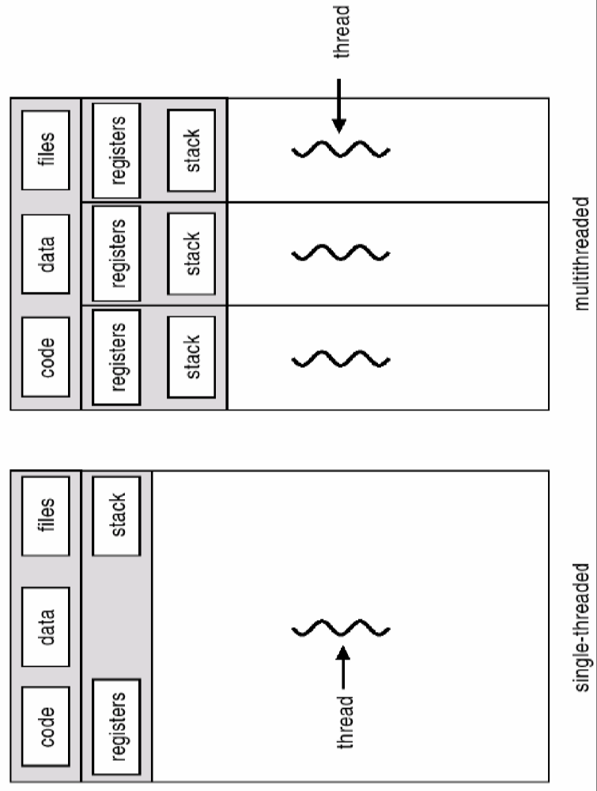
Απλή και πολυνηματική διεργασία
23/3/2010
Δικτυακός Προγραμματισμός

Slide 5
Οφέλη (1)
Παραδείγματα:
  ένας web browser μπορεί να χρησιμοποιεί ένα thread για να εμφανίζει τις εικόνες ή το κείμενο μιας σελίδας ενώ ένα άλλο thread είναι υπεύθυνο για το κατέβασμα της πληροφορίας από τον server.
  κάποιος server που εξυπηρετεί πολλούς πελάτες μαζί παρά έναν κάθε φορά.
Επιτυγχάνεται μεγιστοποίηση της απόδοσης μιας διεργασίας όταν αυτή αποτελείται από περισσότερα threads.
23/3/2010
Δικτυακός Προγραμματισμός

Slide 6
Οφέλη (2)
Αποκρισιμότητα: ο πολυνηματισμός σε διαδραστικές εφαρμογές μπορεί να επιτρέψει σε μια διεργασία κάποιο thread να σταματήσει να αποκρίνεται χωρίς αυτό να διακινδυνεύει την εύρυθμη λειτουργία των άλλων threads.
Μοίρασμα πόρων: Tα threads μοιράζονται την μνήμη και τους πόρους της διεργασίας στην οποία ανήκουν.
Οικονομία: η ανάθεση των πόρων στις διεργασίες είναι δαπανηρή.
Αξιοποίηση συστημάτων με πολλούς επεξεργαστές, αφού κάθε thread μπορεί να τρέχει παράλληλα σε διαφορετικό επεξεργαστή.
23/3/2010
Δικτυακός Προγραμματισμός

Slide 7
Java Threads
Στην Java τα threads μπορούν να δημιουργηθούν:
  Κάνοντας extend την κλάση Thread (java.lang.Thread)
  Κάνοντας implement το interface java.lang.Runnable
Τα threads ελέγχονται από τo JVM.
  Τρέχουν με βάση την προτεραιότητα τους
  Ανά δεδομένη χρονική στιγμή τρέχει πάντα εκείνο το thread που:
    Έχει με την υψηλότερη δυνατότητα
    Μπορεί να τρέξει (δεν είναι σε κατάσταση αναμονής, κλπ)
Τι μπορεί να γίνει με ένα thread;
  Να ξεκινήσει (μέθοδος start()).
  Να διακοπεί (μέθοδος interrupt()).
  Να αναμένει ένα thread την ολοκλήρωση ενός άλλου (μέθοδος join()).
23/3/2010
Δικτυακός Προγραμματισμός

Slide 8
Η κλάση Thread
Constructor (κατασκευαστής):
  Thread( threadName )
    Δημιουργεί ένα thread με το δεδομένο όνομα
  Thread()
    Δημιουργεί ένα thread με όνομα : Thread-1, Thread-2, ...
Μέθοδοι:
  run()
    “κάνει την δουλειά” του thread
    Πρέπει να γίνει override από τις υποκλάσεις
  start()
    Ξεκινά την εκτέλεση του thread
    Καλεί την μέθοδο run
    Σύνηθες λάθος: κλήση δύο φορές της μεθόδου run για το ίδιο thread
      Ένα thread ξεκινά μόνο μία φορά.
23/3/2010
Δικτυακός Προγραμματισμός

Slide 9
Άλλες μέθοδοι (1)
static void sleep(milliseconds )
  Το Thread πέφτει σε λήθαργο (δεν απαιτεί πλέον χρήση της CPU) για ένα αριθμό milliseconds.
  Στο μεσοδιάστημα μπορούν να εκτελούνται threads άλλα threads.
    Και αυτά που είναι χαμηλότερης προτεραιότητας
boolean isAlive()
  Επαλήθευση ότι το thread είναι ενεργό
  Όταν επιστρέφει false σημαίνει ότι η μέθοδος run() δεν εκτελείται πλέον.
23/3/2010
Δικτυακός Προγραμματισμός

Slide 10
Άλλες μέθοδοι (2)
static currentThread()
  Static μέθοδος!
  Επιστρέφει ένα reference του thread που τρέχει.
    Πάντα υπάρχει ένα, άρα δεν επιστρέφεται ποτέ null.
void join()
  Περιμένει το συγκεκριμένο thread να τερματιστεί.
  Αν δεν προσδιοριστεί χρόνος ή η παράμετρος είναι 0 η αναμονή είναι άπειρη ειδάλλως θα περιμένει το πολύ τόσα milliseconds όσα προσδιορίζει η παράμετρος
    Επικίνδυνο όσον αφορά καταστάσεις deadlock
23/3/2010
Δικτυακός Προγραμματισμός

Slide 11
Δυνατές καταστάσεις ενός Thread
Σε εκτέλεση
(Running)
Ολοκλήρωση run
Τερματισμένο
(dead)
Αίτηση για I/O
Κωλυόμενο
(Blocking)
sleep
Λήθαργος
(Sleeping)
wait
Ολοκλήρωση timeslice
Σε αναμονή
(Waiting)
Διαθέσιμη CPU
Ολοκλήρωση sleep
notify
Έτοιμο
(Ready)
Ολοκλήρωση I/O
Νέο Thread
start
23/3/2010
Δικτυακός Προγραμματισμός

Slide 12
Επεξήγηση καταστάσεων (1)
Νέο:
  Το Thread μόλις δημιουργήθηκε, αμέσως μετά την κλήση της μεθόδου start() θα περάσει στην κατάσταση έτοιμο.
Έτοιμο (μπορεί να «τρέξει»):
  Το thread με την μεγαλύτερη προτεραιότητα περνά στην κατάσταση σε εκτέλεση.
Σε εκτέλεση («έχει» τον επεξεργαστή):
  Τελειώνοντας με τις εντολές μέσα στην μέθοδο run περνάει στην κατάσταση τερματισμένο (dead)
Τερματισμένο:
  Μπορεί να «καθαριστεί» από το σύστημα
23/3/2010
Δικτυακός Προγραμματισμός

Slide 13
Επεξήγηση καταστάσεων (2)
Κωλυόμενο:(δεν μπορεί να χρησιμοποιήσει τον επεξεργαστή ακόμη και αν είναι ελεύθερος)
  Συνήθως είναι σε αναμονή μιας λειτουργίας I/O, με την ολοκλήρωσή της περνάει στην κατάσταση έτοιμο
Λήθαργος (sleeping):
  Κλήθηκε η μέθοδος sleep, επιστέφει στην κατάσταση έτοιμο μετά από κάποια millis
Σε αναμονή:
  Κλήθηκε η μέθοδος wait
  Ένα thread σε αναμονή επιστρέφει στην κατάσταση έτοιμο έπειτα από κλήση της notify
  έπειτα από την notifyAll όλα τα thread σε αναμονή γυρνάνε στην κατάσταση έτοιμο
23/3/2010
Δικτυακός Προγραμματισμός

Slide 14
Προτεραιότητες Thread
Προτεραιότητες
  Κυμαίνονται από 1 έως 10
    Thread.MIN_PRIORITY (1)
    Thread.NORM_PRIORITY (5 default)
    Thread.MAX_PRIORITY (10)
    Κάθε νέο thread παίρνει την προτεραιότητα αυτού που το δημιούργησε
Timeslice
  Κάθε thread λαμβάνει ένα ποσοστό χρόνου από την CPU
    Έπειτα ο επεξεργαστής περνά στο επόμενο thread με ίση προτεραιότητα (αν υπάρχει) –αλγόριθμος round-robin
Μέθοδοι για τον έλεγχο της προτεραιότητας:
  setPriority( int priorityNumber )
  getPriority()
Μέθοδοι για τον έλεγχο του scheduling:
  yield() εκούσια εγκατάλειψη της CPU
23/3/2010
Δικτυακός Προγραμματισμός

Slide 15
To Runnable interface
  public interface Runnable
  {
  public void run();
  }
Κάθε κλάση που υλοποιεί το Runnable πρέπει να έχει μια run() μέθοδο.
  αυτός θα είναι και ο κώδικας που θα τρέξει όταν το thread θα ξεκινήσει.
Για να εκτελεστεί απαιτείται η χρήση της κλασης Thread:
  new Thread(ClassThatImplementsRunnable).start();
23/3/2010
Δικτυακός Προγραμματισμός

Slide 16
Τρόποι δημιουργίας Thread (1)
1ος τρόπος :
  class FirstThread extends Thread
  {
  long minPrime;
  public void run() { . . . }
  }
και τρέχει με:
  FirstThread p = new FirstThread();
  p.start();
23/3/2010
Δικτυακός Προγραμματισμός

Slide 17
Τρόποι δημιουργίας Thread (2)
2ος τρόπος :
  class FirstThread implements Runnable
  {
  long minPrime;
  public void run() { . . . }
  }
και τρέχει με:
  FirstThread p = new FirstThread ();
  new Thread(p).start();
23/3/2010
Δικτυακός Προγραμματισμός

Slide 18
Γιατί δύο τρόποι δημιουργίας;
Υπάρχουν δύο τρόποι δημιουργίας ενός Thread.
Διαφέρουν διότι:
  με τον ένα τρόπο το αντικείμενο κάνει extend ένα class (Thread)
  με τον άλλο τρόπο το αντικείμενο κάνει implement ένα interface (Runnable)
Ο λόγος ύπαρξης του δεύτερου τρόπου είναι για να μπορεί το νέο class να κάνει extend ένα class που δεν είναι το Thread
  To πρόβλημα είναι το single-class-inheritance που υποστηρίζει η java.
23/3/2010
Δικτυακός Προγραμματισμός

Slide 19
Παράδειγμα χρήσης sleep()
class ΤestSleep extends Thread
  {
  public void run() {
  System.out.println(“Ξεκινώντας…”);
  try {
  Thread.sleep(1000); // milliseconds
  }
  catch (InterruptedException e) {
  System.out.println(“Κάποιος κάλεσε την interrupt()!”);
  e.prinStackTrace();
  return;
  };
  System.out.println(“ένα δευτερόλεπτο μετά”);
  }
23/3/2010
Δικτυακός Προγραμματισμός

Slide 20
Προτεραιότητες, παράδειγμα
  public class Priority {
  public static void main (String args[]) {
  thread work = new Thread("work");
  thread play = new Thread("play");
  work.setPriority(1); //Thread.MIN_PRIORITY
  play.setPriority(10);//Thread.MAX_PRIORITY
  work.start();
  play.start();
  }
  }
23/3/2010
Δικτυακός Προγραμματισμός

Slide 21
Thread Scheduling
Ένα thread θα εκτελεστεί μόνο αν δεν υπάρχει κάποιο άλλο με υψηλότερη προτεραιότητα που να είναι έτοιμο.
public static void yield()
  Αναγκάζει το τρέχον thread να παραχωρήσει την θέση του σε άλλο (έστω και μικρότερης προτεραιότητας).
  To τρέχον thread πηγαίνει στην κατάσταση έτοιμο.
23/3/2010
Δικτυακός Προγραμματισμός

Slide 22
Παράδειγμα μέθοδου yield()
  public class ForeverThread extends Thread {
  public void run() {
  int i=0;
  while (true) {
  System.out.println( " Κύκλος: " + i++);
  // Άφησε και άλλα threads να εργαστούν...
  yield();
  }
  }
  }
23/3/2010
Δικτυακός Προγραμματισμός

Slide 23
Αδιέξοδα (Deadlocks)
Αδιέξοδο είναι η κατάσταση μιας διεργασίας (process) όταν δύο ή περισσότερα threads της είναι σε κατάσταση αναμονής και η αναμονή του καθενός εξαρτάται από την εκτέλεση ενός άλλου.
  Εφόσον κανένα δεν τρέχει, κανένα δε φεύγει από την κατάσταση αναμονής.
  Αυτά τα threads λέμε ότι έχουν κολλήσει.
Η Java δεν ανιχνεύει και δεν επιλύει τα Αδιέξοδα.
Ο προγραμματιστής είναι υπεύθυνος για αυτό.
23/3/2010
Δικτυακός Προγραμματισμός

Slide 24
Παράδειγμα αδιέξοδου
Σενάριο:
  Δείπνο Φιλοσόφων (The dining philosophers)
  Κάθε φιλόσοφος θέλοντας να δείξει σεβασμό στους άλλους δεν ξεκινάει να τρώει αν δεν ξεκινήσει πρώτα αυτός που κάθεται αριστερά του
  Αποτέλεσμα: Κανένας δεν τρώει
23/3/2010
Δικτυακός Προγραμματισμός

Slide 25
Αποφυγή αδιεξόδων: synchronized
Είναι δυνατόν ένα κομμάτι κώδικα ή μια μέθοδος ενός αντικειμένου να δηλωθεί ως synchronized
Με αποτέλεσμα μόνο ένα thread να μπορεί να εκτελεί τον κώδικα αυτό ή το αντικείμενο αυτό και τις μεθόδους του ανά χρονική στιγμή.
Τί συμβαίνει;
  Όσο ένα thread εκτελεί μια synchronized μέθοδο ενός αντικειμένου...
  Αν ένα άλλο thread καλέσει μια άλλη (ή την ίδια) synchronized μέθοδο του αντικειμένου θα μπει σε κατάσταση αναμονής, μέχρι να εκτελεστεί η κλήση της μεθόδου από το προηγούμενο Thread.
23/3/2010
Δικτυακός Προγραμματισμός

Slide 26
Synchronized
Ένα thread μπορεί να αποφασίσει να μην συνεχίσει την εκτέλεση του
  Μπορεί λοιπόν εθελοντικά να κάνει κλήση της μεθόδου wait εσωτερικά σε μια synchronized μέθοδο
    Η κλήση της wait επιφέρει την άρση του κλειδώματος πρόσβασης, οπότε το thread εισέρχεται σε κατάσταση αναμονής
    Προσοχή κλήση της wait σε διαφορετική περίπτωση θα οδηγήσει σε exception!
  Όποτε η συνθήκη που επέφερε την αναμονή αλλάξει, μπορεί να ενεργοποιηθεί (κατάσταση έτοιμο) ένα thread (notify) ή όλα τα threads (notifyAll) σε αναμονή.
public class SynchronizedCounter { private int c = 0;
public synchronized void increment() {
c++;
}
public synchronized void decrement() {
c--;
}
public synchronized int value() {
return c;
}
}
23/3/2010
Δικτυακός Προγραμματισμός

Slide 27
Παράδειγμα wait()
  synchronized void doIt() {
  while( ! cond ) {
  wait()
  };
  ....
  // do it!
  .....
  }
Η wait() αποδεσμεύει το κλείδωμα σε ένα αντικείμενο
23/3/2010
Δικτυακός Προγραμματισμός

Slide 28
Η μέθοδος notify()
Θέτει ένα thread, που ήδη βρίσκεται σε κατάσταση «αναμονής», πλέον σε κατάσταση «έτοιμο».
Δεν υπάρχει έλεγχος σε ποιο συγκεκριμένο thread θα σταλεί
  Εξαιτίας αυτού σπάνια χρησιμοποιείται (μόνο αν είναι με σιγουριά γνωστό ότι μόνο ένα thread είναι σε αναμονή)
23/3/2010
Δικτυακός Προγραμματισμός

Slide 29
Η μέθοδος notifyAll()
Όμοια λειτουργία με την notify(), εκτός του ότι λειτουργεί για όλα τα Threads που είναι σε κατάσταση αναμονής επί του συγκεκριμένου resource.
Όλα τα threads μεταβαίνουν από την κατάσταση «αναμονή» στην κατάσταση «έτοιμο».
23/3/2010
Δικτυακός Προγραμματισμός

Slide 30
Daemon Threads
Εργάζονται για λογαριασμό άλλων thread
  Παράδειγμα: Garbage collector
Τρέχουν στο παρασκήνιο (background)
  Χρησιμοποιούν τον επεξεργαστή μόνο όταν υπάρχουν διαθέσιμοι κύκλοι που ειδάλλως θα πήγαιναν χαμένοι
    Ελάχιστη προτεραιότητα.
Διαφορά με τα άλλα threads:
  δεν εμποδίζουν τον τερματισμό της εφαρμογής,
  όταν όλα τα ενεργά threads είναι daemοn η εφαρμογή τερματίζει.
Πρέπει να δηλωθεί ως daemon πριν την κλήση της start:
  setDaemon( true );
Η μέθοδος boolean isDaemon()
  Επιστρέφει true αν το εν λόγω thread είναι daemon
23/3/2010
Δικτυακός Προγραμματισμός

Slide 31
Παράδειγμα: κλάση PrintClass
  public class PrintClass {
  String ola = "";
  public PrintClass(String str) {
  ola = str;
  }
  public void doIt() {
  for (int i = 0; i < 500; i++) {
  System.out.println("Kyklos: " + i + 1 + " " + ola);
  }
  }
  }
23/3/2010
Δικτυακός Προγραμματισμός

Slide 32
Παράδειγμα: κλάση Runner
  public class Runner {
  public static void main(String[] args) {
  PrintClass pc1=new PrintClass("Text Ena");
  PrintClass pc2=new PrintClass("Text Two");
  pc1.doIt();
  pc2. doIt();
  }
  }
23/3/2010
Δικτυακός Προγραμματισμός

Slide 33
Το αποτέλεσμα
  Kyklos: 1 Text Ena
  Kyklos: 2 Text Ena
  Kyklos: 3 Text Ena
  Kyklos: 4 Text Ena
  .................
  Kyklos: 500 Text Ena
  Kyklos: 1 Text Two
  Kyklos: 2 Text Two
  Kyklos: 3 Text Two
  .................
  Kyklos: 500 Text Two
23/3/2010
Δικτυακός Προγραμματισμός

Slide 34
Με Threads
Το ίδιο σενάριο με πριν αλλά με Threads
  Τι παρατηρούμε ;
23/3/2010
Δικτυακός Προγραμματισμός

Slide 35
Παράδειγμα: κλάση PrintClass
  public class PrintClass extends Thread {
  String ola = "";
  public PrintClass(String str) {
  ola = str;
  }
  public void run() {
  for (int i = 0; i < 500; i++) {
  System.out.println("Kyklos: " + i + 1 + " " + ola);
  }
  }
  }
23/3/2010
Δικτυακός Προγραμματισμός

Slide 36
Παράδειγμα: κλάση Runner
  public class Runner {
  public static void main(String[] args) {
  PrintClass pc1=new PrintClass("Text Ena");
  PrintClass pc2=new PrintClass("Text Two");
  pc1.start();
  pc2.start();
  }
  }
23/3/2010
Δικτυακός Προγραμματισμός

Slide 37
Το αποτέλεσμα με Threads
  ……………..
  Kyklos: 472 Text Two
  Kyklos: 493 Text Ena
  Kyklos: 494 Text Ena
  Kyklos: 473 Text Two
  Kyklos: 474 Text Two
  Kyklos: 495 Text Ena
  Kyklos: 475 Text Two
  Kyklos: 496 Text Ena
  Kyklos: 476 Text Two
  ……………..
23/3/2010
Δικτυακός Προγραμματισμός

Slide 38

Ερωτήσεις
23/3/2010
Δικτυακός Προγραμματισμός

